Slide 1
Bài toán thoả mãn ràng buộc & áp dụng vào tô màu bản đồ
Nhóm 17: Lê Văn Lương
Nguyễn Viết Sĩ
Nguyễn Hữu Hiếu

Slide 2
1.Bài toán thoả mãn ràng buộc
Ràng buộc là gì? Bài toán thoả mãn rang buộc? Ví dụ.

Slide 3
1.Bài toán thoả mãn ràng buộc
Một ràng buộc (constraint) là một quan hệ trên một tập các biến
Ví dụ:
Nhóm 17 có thể đi báo cáo môn AI.
A<B

Slide 4
1.Bài toán thoả mãn ràng buộc
Một bài toán thỏa mãn ràng buộc bao gồm:
○ Một tập hữu hạn các biến X
○ Miền giá trị cho mỗi biến D
○ Một tập hữu hạn các ràng buộc C

Slide 5
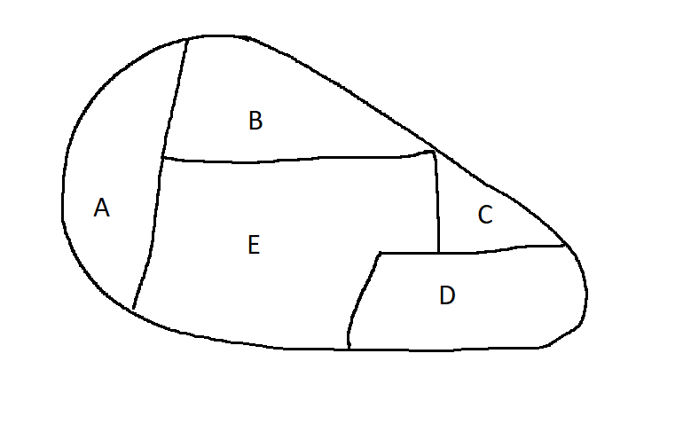
1.Bài toán thoả mãn ràng buộc
Các biến X ={A,B,C,D,E}
● Các miền giá trị: D = {red, green, blue}
● Các ràng buộc: Các vùng liền kề nhau phải có màu khác nhau
Vài bài toán thoả mãn ràng buộc trong thực tế:
bài toán phân công công việc
bài toán lập thời khóa biểu
…

Slide 6
2.Các phương pháp xử lý bài toán thỏa mãn ràng buộc
2.1Tìm kiếm quay lui
2.2Tìm kiếm lời giải bằng kiểm thử
2.3Tìm kiếm cục bộ

Slide 7
2.1 Phương pháp tìm kiếm bằng kiếm thử
→ Áp dụng phương pháp kiểm thử đối với bài toán CSP:
bool test(X){
// kiểm tra tất cả ràng buộc
};
void candidate(X){
// gán màu cho tất cả đỉnh
};
// main
do {
candidate(X);
} while(test(X));
Là phương pháp giải quyết vấn đề tổng quát nhất
Phương pháp giải quyết bằng kiểm thử :
Sinh ra một khả năng (candidate) của lời giải.
Kiểm tra xem khả năng này có thực sự là một lời giải

Slide 8
2.2 Phương pháp tìm kiếm quay lui
Là giải thuật tìm kiếm được sử dụng phổ biến nhất.
Phương pháp tìm kiếm quay lui đối với bài toán CSP:
Gán giá trị lần lượt cho các biến
Sau mỗi phép gán , kiểm tra các ràng buộc có được thỏa mãn bởi tất cả các biến đã được gán giá trị cho đến thời điểm hiện tại – Quay lui nếu có lỗi (không thỏa mãn các ràng buộc)
→ Áp dụng vào bài toán:
bool test(X){
// kiểm tra tất cả ràng buộc
};
void change(X){
// gán màu cho một đỉnh
};
// main
do {
change(X);
} while(test(X));

Slide 9
2.2 Phương pháp tìm kiếm quay lui
Vấn đề:
Các vi phạm ràng buộc chỉ được phát hiện sau khi các giá trị được gán
Giải pháp:
Phương pháp Forward checking (kiểm tra trước các ràng buộc)
Cải thiện:
Thứ tự xét các biến :
Biến bị ràng buộc nhiều nhất
Biến ràng buộc các biến khác nhiều nhất
Phát hiện sớm các sẽ xảy ra: kiểm tra tiến, kiểm tra ràng buộc cạnh
Thứ tự xét các giá trị đối với mỗi biến

Slide 10
2.3 Phương pháp tìm kiếm cục bộ
Quá trình tìm kiếm
○ Lựa chọn ngẫu nhiên một biến để gán giá trị mới
○Đối với một biến, lựa chọn giá trị mới sao cho giá trị mà nó vi phạm ít nhất các ràng buộc

Slide 11
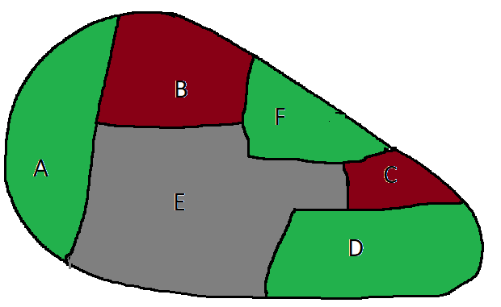
3. Ứng dụng tô màu bản đồ.
Ràng buộc:
Các vùng tô màu liền nhau không được trùng màu.
Miền giá trị của các biến [0,1, 2, ..., 9].
Số lượng màu sử dụng là ít nhất.

Slide 12
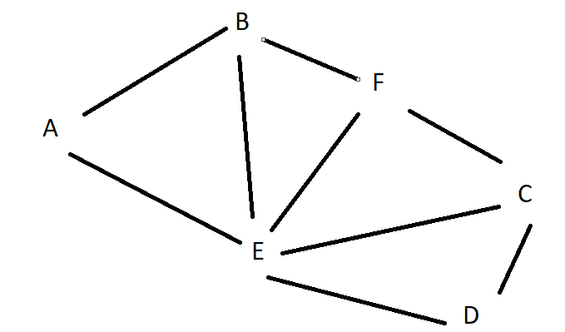
3. Ứng dụng tô màu bản đồ.
Ý tưởng:
Đưa bản đồ thành 1 đồ thị trong đó:
Mỗi vùng là 1 đỉnh.
Các cạnh là sự liên kết giữa các vùng tô màu.
Sử dụng các phương pháp cải tiển để chọn đỉnh được tô trước.

Slide 13
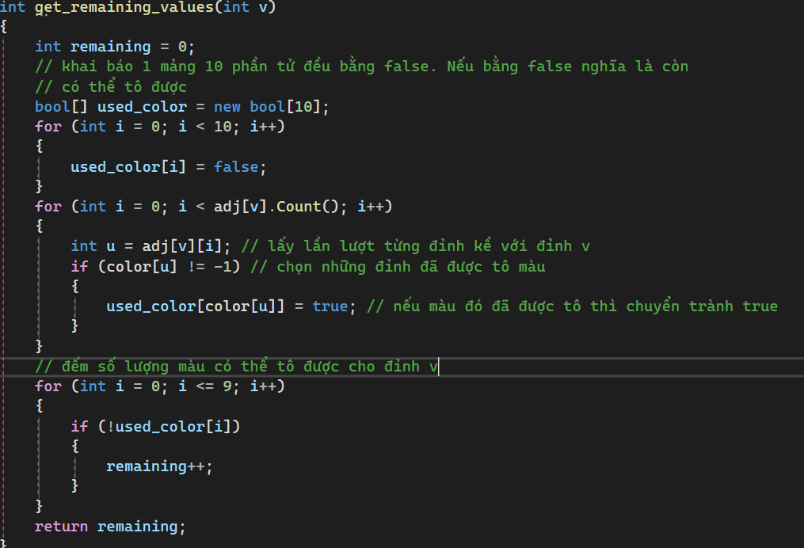
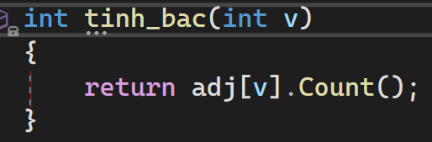
3. Ứng dụng tô màu bản đồ.
Các kĩ thuật cải tiến được sử dụng trong bài:
Chọn đỉnh có bậc cao nhất:
2. Nếu đỉnh có cùng bậc thì chọn đỉnh có màu có thể sử dụng ít nhất: Đây là hàm tính số lượng màu có thể sử dụng cho đỉnh V.

Slide 14
3.Bài toán tô màu
Nhược điểm: Không khả thi nếu không gian tìm kiếm lớn. Bởi vì tốn rất nhiều thời gian vì phải xét nhiều cấu hình.
Ưu điểm:
Là phương pháp có tính tổng quát.
Dễ dàng về mặt ý tưởng.
Giải quyết nhanh chóng vấn đề nếu áp dụng kĩ thuật tối ưu.

Slide 15
Thank you!

